Slide 1
Курсовая работа «Языки программирования»
Группа БББО-07-19
Студенческий билет 19Б1034
Ионов Максим Сергеевич

Slide 2
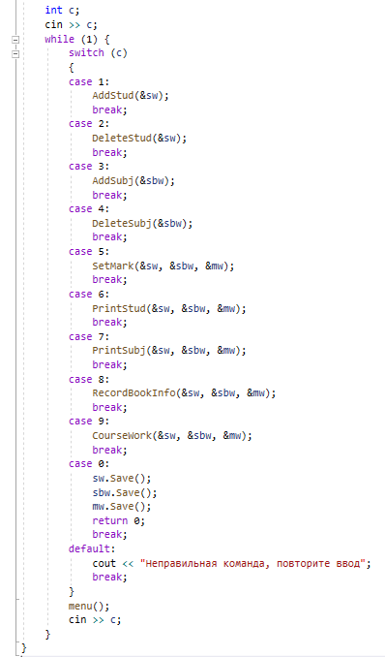
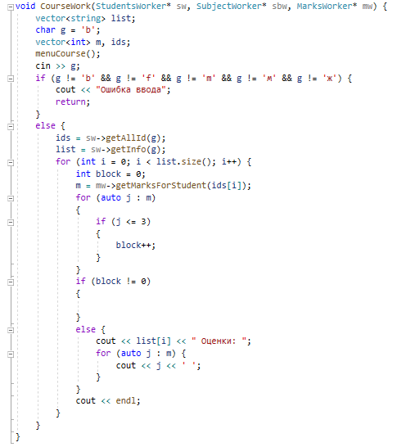
Реализация загрузки данных с клавиатуры

Slide 3
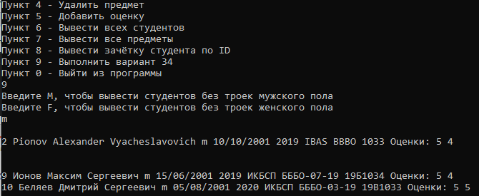
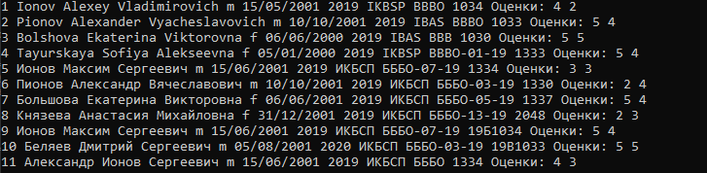
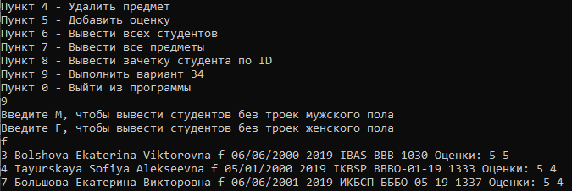
Программа запускается и верно выполняет задание согласно варианту
Вариант 34.
Распечатать всех студентов, у которых за все время обучения нет ни одной тройки с поиском среди лиц определенного пола

Slide 4
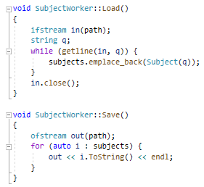
Реализованы функции записи и чтения информации в/из файл(а)

Slide 5
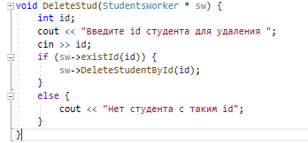
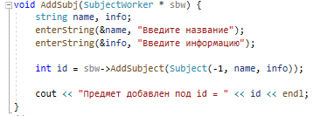
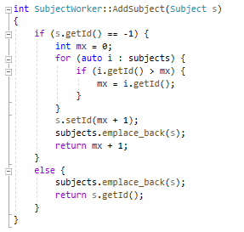
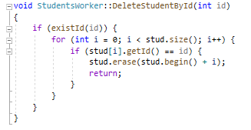
Функции добавления или удаления записей в файле

